Slide 1

10 правил здорового
питания

Slide 2
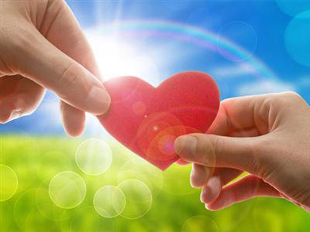

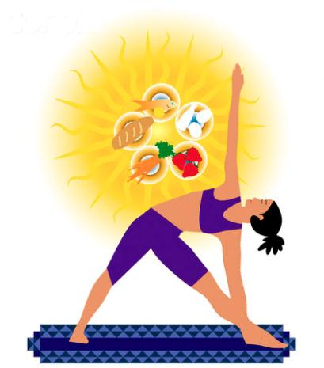

Slide 3
отказ
от вредных
привычек
закаливание
Здоровый образ жизни
движение
режим дня
хорошее настроение
правильное питание
правила гигиены

Slide 4

Что бы это значило?
Дерево держится своими корнями,
а человек пищей.
Мельница живёт водою, а человек едою.

Slide 5
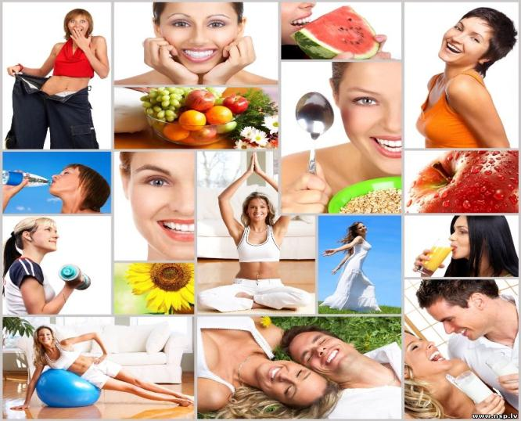
Правило 1
Еда необходима, для работы нашего организма.

Slide 6
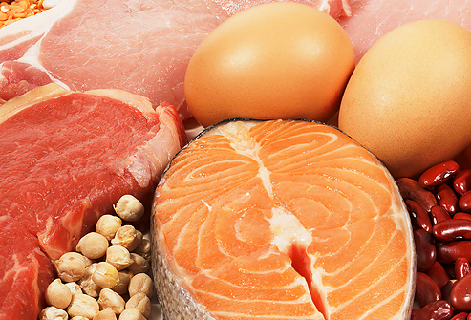

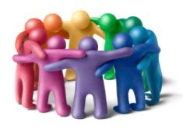
Белки

Slide 7

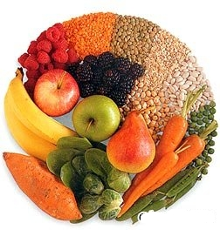
Углеводы

Slide 8
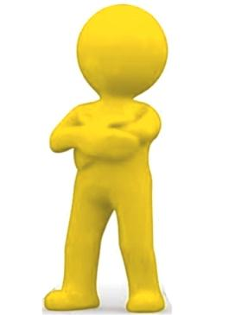
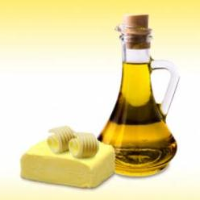
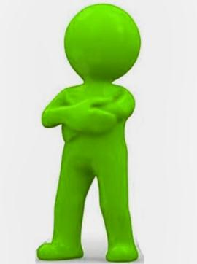

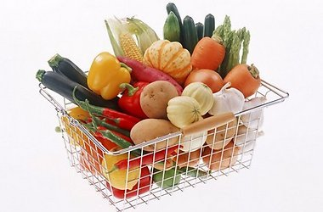
Жиры
Витамины

Slide 9
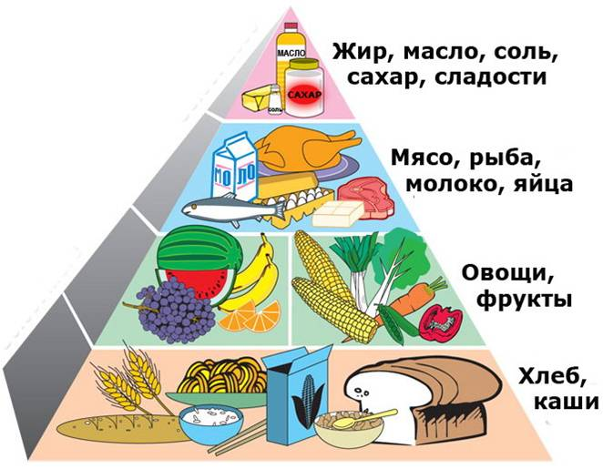
Правило 2
Питание должно быть полноценным и разнообразным.

Slide 10
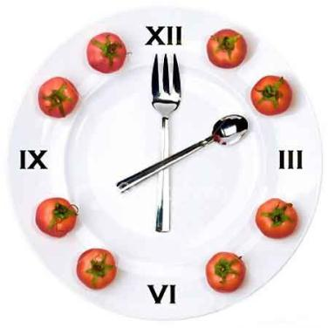
Правило 3
Питание должно быть регулярным
Школьники должны питаться 4-5 раз в день в одно и тоже время

Slide 11
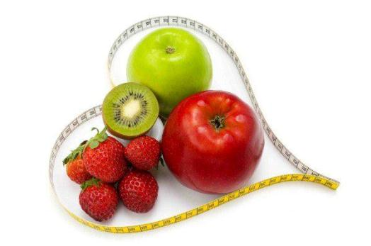
Правило 4
Питание должно быть умеренным
Не перегружайте желудок, не переедайте. Ощущение сытости приходит к человеку через 15-20 минут после окончания еды.

Slide 12
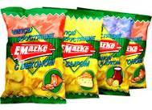
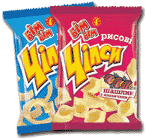
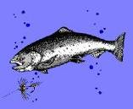

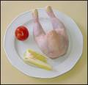
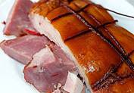



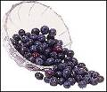
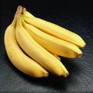


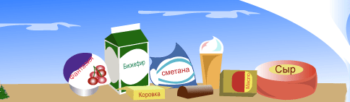
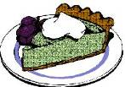
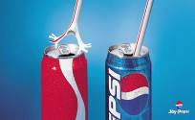
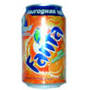

Полезные
неполезные

Slide 13
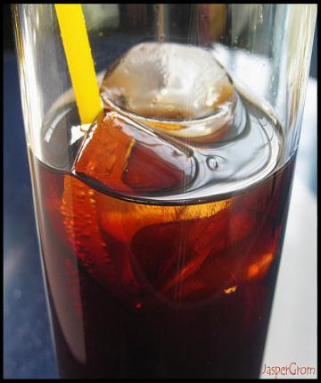
В состав газированных напитков входят различные консерванты,
ароматизаторы и красители, которые неблагоприятно влияют на желудочно-кишечный тракт школьников
Сахар, в большом количестве присутствующий в газированной воде, провоцирует кариес.

Slide 14
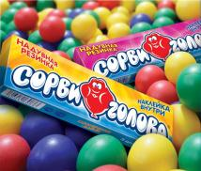
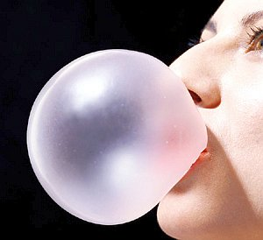
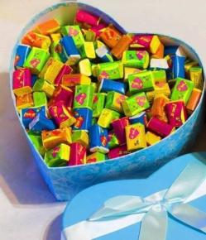
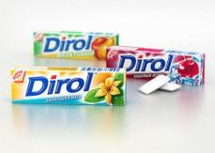
В состав жвачек входят подсластители, красители ,ароматизаторы. Давно уже доказано, что чем дольше контакт сахара с зубами, тем выше риск развития кариеса. И здесь у жвачки, а также у жевательных конфет просто нет конкурентов.

Slide 15
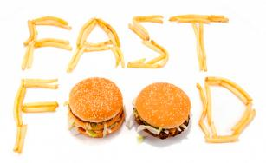

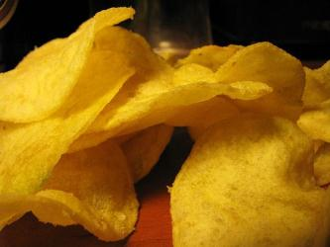
В картофеле фри и чипсах ученые обнаружили целый ряд вредных веществ, в том числе вещества, которые используются при производстве различных пластмасс и красок.
Доказано, что эти вещества оказывают токсичное действие на нервную систему животных и человека.

Slide 16

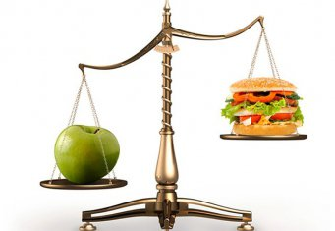
Правило 5
Пища должна быть полезной

Slide 17
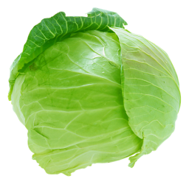
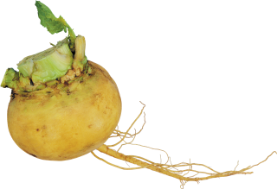
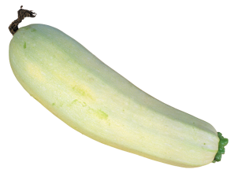
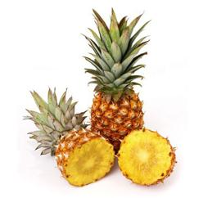
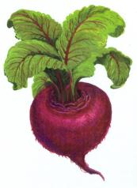
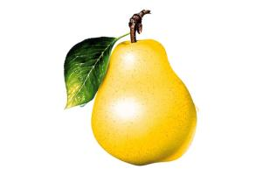
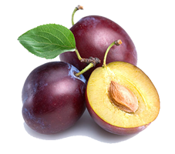
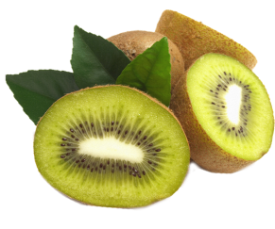

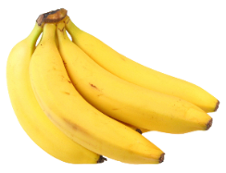
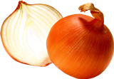
8
11
1
9
я
б
л
о
к
о
р
а
к
е
п
а
п
2
7
у
б
а
н
а
н
3
а
Кругла. А не месяц.
Желта. А не масло.
Сладка, а не сахар.
С хвостом, а не мышь.
Ни в полях. Ни в садах.
Ни у вас и ни у нас,
А в тропических лесах
Вырастает ….
Что это за рысачок
Завалился на бочок?
Сам упитанный. Салатный,
Верно, это …
л
и
в
Золотистый и полезный,
Витаминный, хотя резкий,
Горький вкус имеет он,
Когда чистишь – слезы льешь
с
Расселась барыня на грядке,
Одета в шумные шелка.
Мы для нее готовим кадки
И крупной соли полмешка
Хотя я сахарной зовусь,
Но от дождя я не размокла,
Крупна. Кругла, сладка на вкус,
Узнали вы, кто я?…
Отгадать не очень просто –
Вот такой я фруктик знаю-
Речь идет не о кокосе,
Не о груше, не о сливе,
Птица есть еще такая,
Называют также –
Этот плод сладкий хорош и пригож,
На толстую бабу по форме похож
Огурцы они как будто,
Только связками растут,
И на завтрак эти фрукты
Обезьянам подают.
Синий мундир,
белая подкладка,
в середине – сладко.
10
Я румяную матрешку
От подруг не оторву,
Подожду, когда Матрешка
Упадет сама в траву.
л
т
ч
4
г
р
у
ш
а
о
с
к
5
к
и
в
и
ё
к
л
6
а
н
а
н
а
с

Slide 18
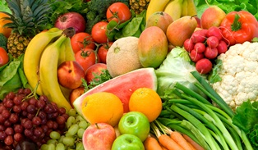
Правило 6
Употребляй в пищу больше овощей и фруктов

Slide 19
А еще обязательно нужно:
Мыть руки перед едой
Тщательно пережевывать пищу
Не есть, позднее, чем за 2 часа до сна
Не перекусывать на ходу
Не увлекаться сладким, кислым, соленым, острым
Не болтать во время еды
Есть надо простую, свежеприготовленную пищу, которая легко усваивается и соответствует потребностям организма.

Slide 20

Делимся впечатлениями
Сегодня я понял…
Мне еще нужно …
Я буду обязательно…
Дома я обязательно расскажу о…

Slide 21

СПАСИБО!

